Slide 1
Chemie & Pharma – Schlüsselbranche für Industrie, Innovation und Transformation
Branchenporträt Juli 2026

Slide 2
Chemie & Pharma: zentral für Deutschland
Große Industriebranche
Motor der Industrie, hochwertige Arbeitsplätze, starker Mittelstand
Schlüssel für Transformation
Klimaneutralität, Kreislaufwirtschaft und neue Rohstoffbasis brauchen Chemie
Am Anfang vieler Wertschöpfungsketten
Breite Produktpalette, Chemieprodukte gehen in nahezu alle Industriebranchen
Forschungs- und exportstark, globalisiert
Hohe Innovationsorientierung und starke internationale Position
Zukunftsagenda für einen starken Standort
© industrieblick/stock.adobe.com, djemphoto /fotolia.com, seventy4/stock.adobe.com, Trueffelpix/stock.adobe.com

Slide 3
Dashboard 2025 – Branchen-Kennzahlen
220 Mrd. €
Umsatz
62 % im Ausland
Nr. 1
in Europa (Umsatzanteil)
Nr. 3
weltweit
Nr. 3
der Industrie-branchen in Deutschland
(Umsatzanteil)
476.300
Beschäftigte
2.100
Betriebe
96% davon Mittelstand
252,9 Mrd. €
Exporte
16 Mrd. €
F&E-Ausgaben
8,9 Mrd. €
Investitionen in Deutschland
10,7 Mrd. € im Ausland
Quellen: Destatis, Chemdata International, Stifterverband, VCI

Slide 4
Dashboard 2025 – Chemie-Kennzahlen
158,4 Mrd. €
Umsatz
62 % im
Ausland
Nr. 1
in Europa (Umsatzanteil)
Nr. 3
weltweit
Nr. 4
der Industrie-branchen in Deutschland
(Umsatzanteil)
342.100
Beschäftigte
1.700
Betriebe
97% davon Mittelstand
135,1 Mrd. €
Exporte
5,5 Mrd. €
F&E-Ausgaben
7,2 Mrd. €
Investitionen in Deutschland (2024)
Quellen: Destatis, Chemdata International, Stifterverband, VCI

Slide 5
Dashboard 2025 – Pharma-Kennzahlen
61,9 Mrd. €
Umsatz
63 % im Ausland
Nr. 2
in Europa (Umsatzanteil)
Nr. 4
weltweit
Nr. 10
der Industrie-branchen in Deutschland
(Umsatzanteil)
134.200
Beschäftigte
350
Betriebe
92% davon Mittelstand
117,8 Mrd. €
Exporte
10,5 Mrd. €
F&E-Ausgaben
2,6 Mrd. €
Investitionen in Deutschland (2024)
Quellen: Destatis, Chemdata International, Stifterverband, VCI

Slide 6
Große Bedeutung für die Gesamtwirtschaft
Indirekte Effekte
Direkte Effekte
Induzierte Effekte
Durch Nachfrage der Chemie- und Pharmaunternehmen nach Materialien, Dienstleistungen etc. in anderen Branchen entsteht dort Beschäftigung und Wertschöpfung.
Beschäftigte und Wertschöpfung der Branche
Durch Ausgaben und Konsum der in der Branche beschäftigten Menschen entsteht Beschäftigung und Wertschöpfung in anderen Branchen.
Ökonomischer Gesamteffekt
Die Branche trägt direkt rund 2 % zur Wertschöpfung Deutschlands bei.
Jeder Arbeitsplatz in den Unternehmen der Branche führt zu rund 2 weiteren Arbeitsplätzen in der deutschen Wirtschaft.
Jeder Euro direkte Wertschöpfung, der von Unternehmen der Branche erwirtschaftet wird, stößt weitere 0,8 Euro zusätzliche Wertschöpfung in der deutschen Wirtschaft an.
Quellen: IW Köln, VCI

Slide 7
drittgrößte INdustriebranche
Anteil am Umsatz des Verarbeitenden Gewerbes
2025
Die deutsche Chemie- und Pharmaindustrie erwirtschaftete 2025 fast 10 Prozent des Umsatzes im Verarbeitenden Gewerbe.
Damit ist sie die drittgrößte Industriebranche.
Quellen: Destatis, VCI

Slide 8
Kern des Industrielands Deutschland
Kennzahlen im Überblick
Anteile der Branche am Verarbeitenden Gewerbe in Prozent, 2025
Die Branche erwirtschaftete 2025 rund 10 Prozent des Umsatzes im Verarbeitenden Gewerbe.
Die Anteile der Investitionen, von Forschung & Entwicklung (FuE) sowie für Exporte an der Industrie sind deutlich höher.
Branche ist investitions-, forschungs- und exportstark.
Quellen: Destatis, Stifterverband, VCI

Slide 9
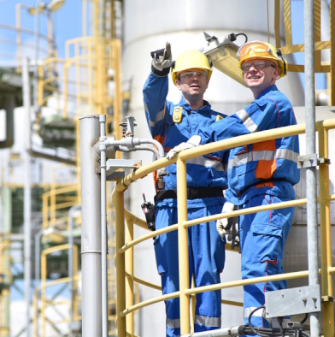


Attraktiver Arbeitgeber
Beschäftigte in der Chemie- und Pharmaindustrie
2000 bis 2025
Sechstgrößter Arbeitgeber in Deutschland
Durchschnittsgehalt: 72.850 €
23 % über dem Durchschnitt der Industrie
8.779 Auszubildende (-13% zum Vorjahr)
Übernahmequote: 89 %
© Industrieblick/stock.adobe.com; M.Schuppich/fotolia.com; micromonkey/stock.adobe.cm
Quelle: Destatis, BAVC, VCI

Slide 10
Starker Mittelstand
Größenstruktur der Branche
2025, Anteile in Prozent
ca. 2.000 Betriebe
276.000 Beschäftigte
121 Mrd. Umsatz
Der Mittelstand verarbeitet Grundchemikalien anwendungsorientiert zu Fein- und Spezialchemikalien, zu Polymeren und Konsumchemikalien
© qualitystockarts/stock.adobe.com; Gyro Photography/stock.adobe.com
Quellen: Destatis, VCI

Slide 11
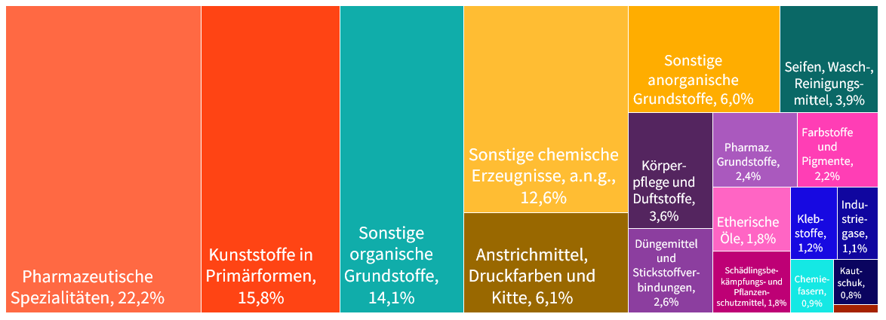
Breite Produktpalette
Produktpalette
Anteile der Sparten am Produktionswert der Branche, 2025
Quellen: Statistisches Bundesamt, VCI

Slide 12
CHEMIE & Pharma VERBINDET DEUTSCHLANDS WERTSCHÖPFUNGSKETTEN MIT DER WELT
INTERNATIONAL VERNETZT
HOHE FERTIGUNGSTIEFE
UNVERZICHTBARER ZULIEFERER für Industrie und Gesellschaft
50 %
Auslandsabsatz
der inländischen Vorleistungen
stammen aus Chemie & Pharma
52 %
Kunststoffverarbeitung
CHEMIE & PHARMA
24 %
Bauwirtschaft
importierte Vorleistungen
Fahrzeugbau
>50 %
des Inlandsabsatzes gehen an Chemie & Pharma
Gesundheitswesen…
Globale Beschaffung und Absatz
verbinden die deutsche Chemie- und Pharmaindustrie mit der Welt.
Die Bedeutung reicht weit über direkte
Lieferbeziehungen hinaus.
Jeder zweite Euro chemischer Produktion wird exportiert. Die andere Hälfte bildet das Fundament von Wertschöpfung und Gesundheit in Deutschland.
Quelle: Destatis, VCI Datenstand: 2023

Slide 13



Chemie macht Zukunft möglich
Globale Wertschöpfungsketten
Zirkuläre Wirtschaft
Digitalisierung und Vernetzung
Chemie:
Wachstums- und Innovationsmotor
Am Anfang globaler Wertschöpfungsketten
Produkte gehen in nahezu alle Branchen ein
Chemie:
Enabler der zirkulären Wirtschaft
Effiziente und klimaschonende Produktion
Essenzieller Teil von globalen Wertschöpfungskreisläufen
Chemie:
nutzt Chancen der Digitalisierung
entwickelt neue Geschäftsmodelle
neue Rollenverteilung in globalen Wertschöpfungsnetzwerken
© djem/fotolia.com; narawit/stock.adobe.com; metamoreworks/stock.adobe.com

Slide 14
Forschungsstark
16 Mrd. €
Ausgaben für Forschung und Entwicklung
(FuE) 2025
74 %
Anteil forschender Unternehmen 2024
7,3 %
FuE-Quote 2025
(Anteil am
Umsatz)
47.100
FuE-Beschäftigte 2024
15,3 %
FuE-Anteil am Verarbeitenden Gewerbe 2024
Nr. 5
der weltweiten Innovations-standorte 2025
Quelle: Stifterverband, ZEW, VCI

Slide 15
globalisiert
Außenhandel mit Chemie & Pharma-Produkten
Direktinvestitionen Chemie & Pharma im Ausland
Exporte, Importe und Außenhandelssaldo in Mrd. Euro
Bestände in Mrd. Euro
Quellen: Destatis, VCI
Quelle: Deutsche Bundesbank, VCI

Slide 16
Exportstark
Deutscher Außenhandel mit Chemie & Pharma-Produkten, 2025
EU
Export
128,5 Mrd. €
Import
102,7 Mrd. €
China
USA
Export
9,8 Mrd. €
Export
36,7 Mrd. €
7,7 Mrd. €
Import
Import
22,4 Mrd. €
Quellen: Destatis, VCI
Notes:
16

Slide 17
Schlüsselbranche für die Transformation
Chemie wird zum Transformations-hebel, wenn Innovation, Infrastruktur und alternative Rohstoffe zusammen-spielen.
hin zur Klimaneutralität
CO₂-arme Prozesse, Effizienz, Elektrifizierung und grüner Wasserstoff.
01
02
hin zur Energiewende
Materialien für Batterien, Wind/Solar, Netze und H₂-Infrastruktur.
03
hin zur Zirkulären Wirtschaft
Kreislauffähiges Produktdesign, Recycling und geschlossene Stoffströme.
04
hin zur Bioökonomie
Biobasierte Rohstoffe und industrielle Biotechnologie als erneuerbare Kohlenstoffquellen.
05
hin zur Rohstoffwende
Rezyklate, Biomasse und CO₂-Nutzung verbreitern die Rohstoffbasis.
Notes:
Fünf Zielbilder – ein gemeinsamer Gestaltungsauftrag für Verfahren, Stoffströme und Rohstoffbasis

Slide 18
Zukunftsagenda
Wettbewerbsfähigkeit sichern:
Energiepreise, Bürokratie, Regulierung, Standortkosten
Standortbedingungen müssen Investitionen in Deutschland wieder attraktiver machen
Transformation ermöglichen:
Klimaneutrale Verfahren, Elektrifizierung, Wasserstoff, Infrastruktur
Klimaneutralität braucht bezahlbare Energie, Netze, Planbarkeit und hohe Investitionen
Zukunftsfähiger Chemie- und Pharmastandort Deutschland
Rohstoffwende voranbringen:
Rezyklate, Biomasse, CO₂-Nutzung, nachhaltiger Kohlenstoff
Die Branche braucht Zugang zu alternativen Kohlenstoffquellen und funktionierende Kreisläufe
Innovation beschleunigen:
FuE, Digitalisierung, neue Geschäftsmodelle
Innovationen entscheiden über künftige Wertschöpfung und internationale Wettbewerbsfähigkeit

Slide 19

Weiterführende Informationen
Daten und Fakten zu den Investitionen der Branche:
Investitionen im Fokus
Daten und Fakten zu Forschung und Entwicklung: Innovationsstandort Deutschland
Daten und Fakten zu Energie und Rohstoffen:
Energie, Rohstoffe, Preise
Daten und Fakten zu den globalen Chemiemärkten: Chemiemärkte weltweit
Daten und Fakten zum Mittelstand:
Der Chemie-Mittelstand
Statistik-Kompendium: Chemiewirtschaft in Zahlen (CHIZ)
Chemiewirtschaft in Zahlen
© armmy picca/stock.adobe.com

Slide 20
VCI-Ansprechpartnerin
Christiane Kellermann
Senior-Managerin, Abteilung Volkswirtschaft
+49 69 2556 1585
kellermann@vci.de

